Slide 1


Présentation orale : EPREUVE E4
BTS Services Informatiques aux Organisations
Solutions d’infrastructure, Systèmes et Réseaux
Jean-Rémi SUAREZ
2023

Slide 2

Plan
1
Parcours
Organisation
Missions réalisées en organisation
Projets Personnalisés Encadrés
Veille technologique
Conclusion
2
3
4
5
6

Slide 3



Parcours
1
Profil - BTS SIO SISR (wordpress.com)
BTS Services Informatiques aux Organisations : CFA (Blagnac)
Option : solutions d’infrastructure, systèmes et réseaux
2021 - 2023
2016 - 2021
BTS électrotechnique : lycée ORT(COLOMIERS)
Bac pro électrotechnique : lycée ORT(COLOMIERS)

Slide 4
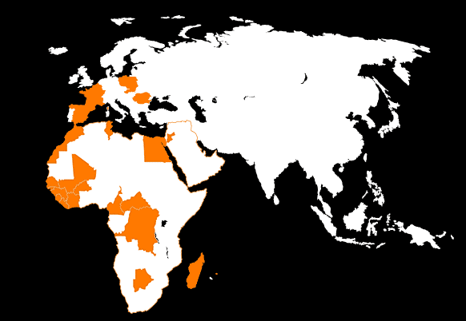
Organisation : Orange
2
L'audace, le dynamisme, la proximité, la transparence et la simplicité sont les 5 valeurs principales d’Orange.
Orange est un opérateur multiservices :
« FAI » (fournisseur internet)
Grand opérateur mobile en France
Orange « Bank »
(Orange a racheté une grande partie des parts de Groupama, en prenant ainsi le contrôle exclusif d'Orange Bank.)
Orange, un grand leader :
Orange est présent sur plus de 26 pays différents
Aujourd'hui, le groupe compte 263 millions de clients
Organisation - BTS SIO SISR (wordpress.com)
Notes:
Operateur multi services :
150 0000 salariées dont 90 000 en france
Client 4G 65million
FAI
Particulier et entreprise
Technologies
xDSL
Fibre
4G
Opérateur mobile
5G déployer en décembre 2020
Couverture de 99% de la population
Couverture de 88% du territoire
1er réseau mobile en France depuis 9ans selon l’ARCEP
Bank
Leader
Habitation éligible a la fibre
65 million de client dans le monde
En moyenne 7000 brevet posséder chaque année selon statia.com
https://fr.statista.com/statistiques/597320/orange-nombre-de-brevets/

Slide 5
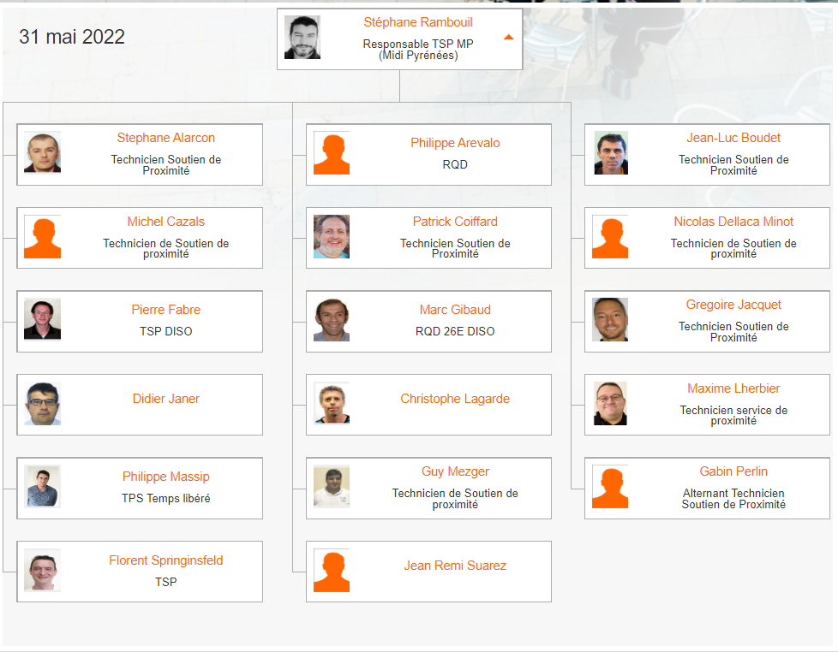

Organigramme du service
Service : DISU/TSP

Slide 6
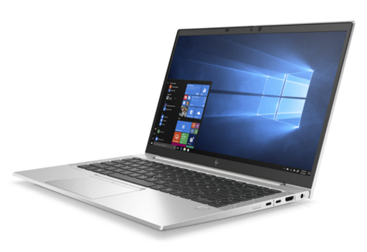

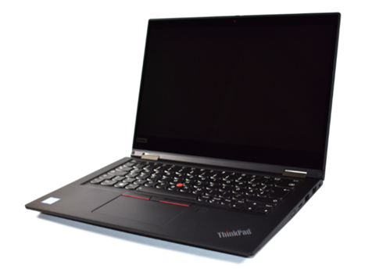

Missions réalisées en organisation
3
Mission 1 : Projet P50067
Le projet P50067 consiste au remplacement de l’intégralité des PC nomades obsolètes, pour des machines plus récentes et bien plus performantes.
G1 et G2 (HP) par des EliteBook 845 G7 (HP) ou des T14S (Lenovo)
Organisation
Soutien à l’utilisateur
Intervention
Transfert de données

Slide 7
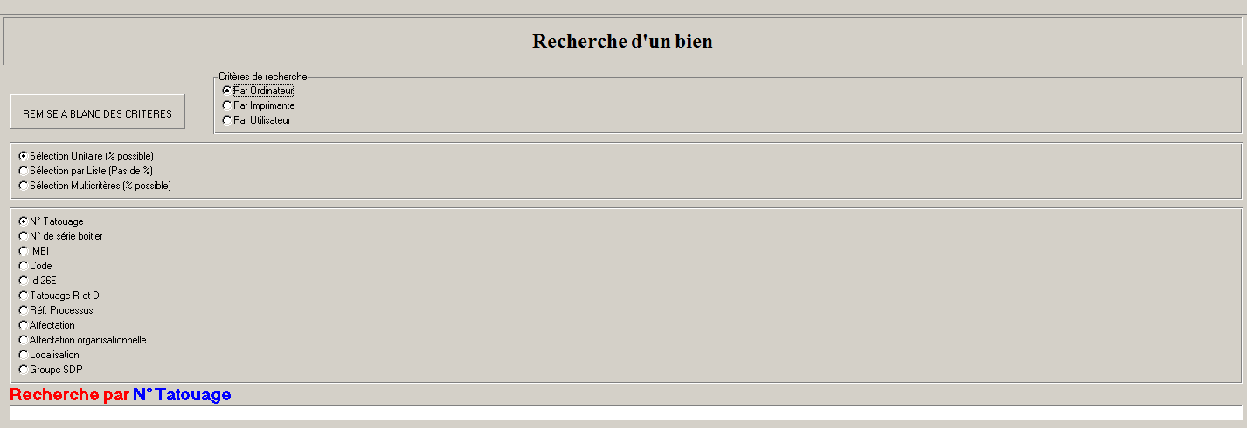
Missions réalisées en organisation
Mission 2 : Gestion des stocks
Application Orange : 26E
Réapprovisionnement
Validation de réception / commande
Mise à jour de l’état des postes utilisateurs
Gestion des machines H.S / Réemployable
Gestion des machines en Maintenance / Qualification
Gestion des machines réservées pour projets

Slide 8
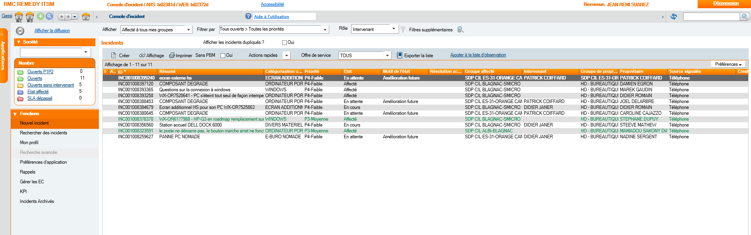
Missions réalisées en organisation
Mission 3 : Gestion des DMI (Demandes Interventions) et Gestion des INC (Incidents)
Maintenir les postes en état
Soutien à l’utilisateur
Résolution de problèmes
Remise de matériels
Nouvel arrivant
Remplacement de machine
Restitution

Slide 9
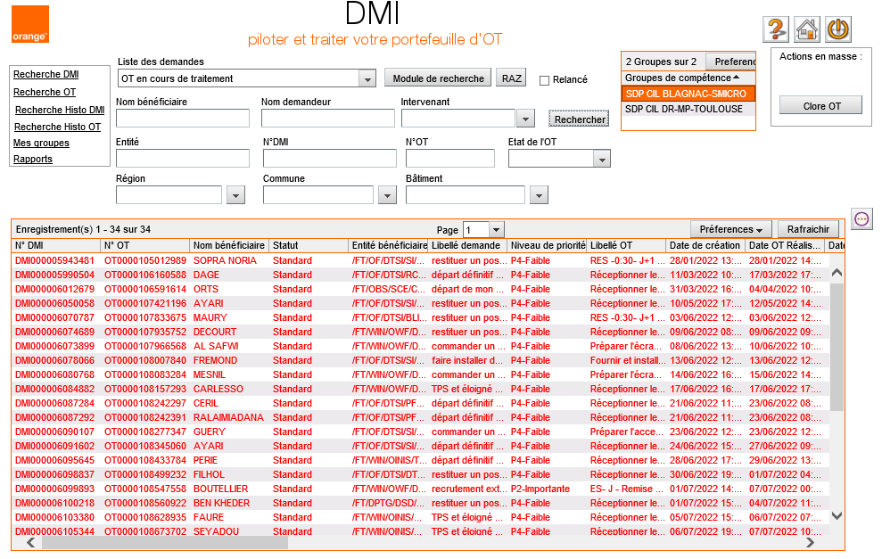

Slide 10

Missions réalisées en organisation
Mission 4 : Espace services
Soutien à l’utilisateur
Livraison des postes
Nouvel arrivant
Prise de rendez-vous
Remise de matériels
Création de PKI
Déblocage de compte
Problème aléatoire…

Slide 11
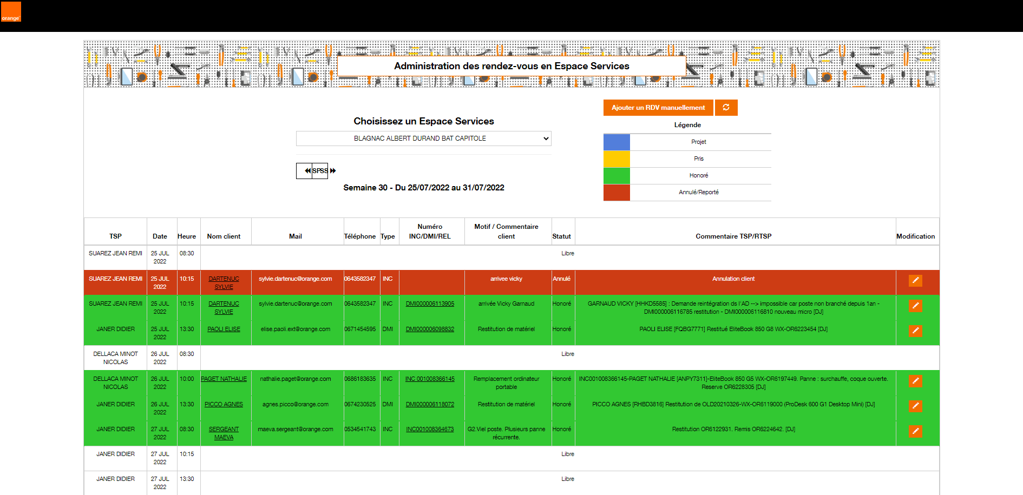

Slide 12
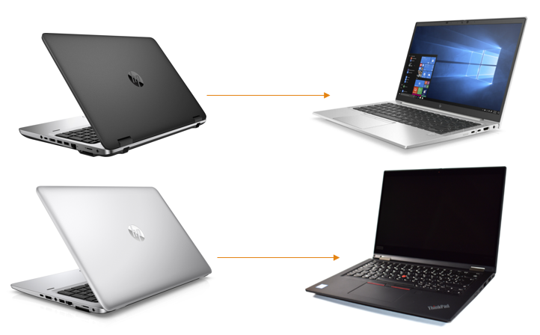



Projets Personnalisés encadrés (PPE)
4
PPE 1 : Projet P50067 (remplacement de PC)
PPE 2 : Mise en place d’un contrôleur de domaine (Active Directory)
PPE 3 : Mise en place d’une solution de gestion de parc informatique (GLPI)
PPE 4 : Solution de supervision (centreon)
EPREUVE E4 – BTS SIO SISR (wordpress.com)
Notes:
PPE 1 : Migration des postes en Windows 10
Windows 7 plus supporté par Microsoft depuis 14 Janvier 2020
Nouvelles fonctionnalités
Plus de sécurité
PPE 2 : Mise en place d’un contrôleur de domaine (Windows server 2016)
Gestion centraliser des comptes et sessions des utilisateurs
Mise en place de politique de restriction des utilisateurs
Mise en place de ressource communes
PPE 3 : Mise en place d’une solution de supervision (Centreon)
Surveillance des serveurs et services
Alertes en cas d’interruption de services ou panne serveur
PPE 4 : Mise en place d’un solution de gestion de parc informatique
Inventaire des équipements du parc
Solution de création et gestion des ticket d’incident ou demande
Suivit des incidents ou problèmes et leur résolutions

Slide 13

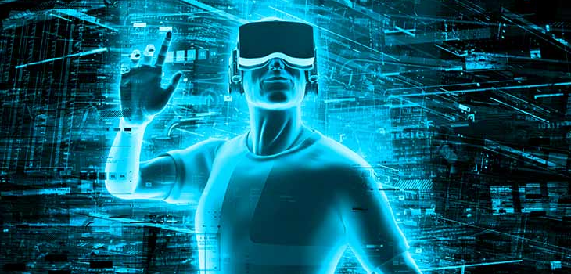
Veille technologique : Réalité Virtuelle
5
Qu’est-ce que la réalité virtuelle ?
La réalité virtuelle (VR) est un ensemble de programmes et d’équipements qui permettent aux utilisateurs de pénétrer des univers copiés ou créés et reproduits sur écran afin d’éprouver des sensations visuelles, auditives et haptiques.
Les méthodes utilisées pour la mise en place de la veille :
Consultation régulière d’article sur internet en lien avec mon thème.
La veille technologique est disponible sur mon site internet Wordpress :
VR - BTS SIO SISR (wordpress.com)

Slide 14


Conclusion
6
Compétences développées :
Processus de masterisation de PC
Processus de Transfert de données
Utilisation d’application Orange
Gestionnaire de Demande et d’Incident
Processus pour les surchiffrement
Rapport client en Espace Services
Connaissance des Équipements et du Matériel informatique
L’échange d’information, le travail d’équipe, la communication, l’autonomie, la patience, l’écoute.

Slide 15

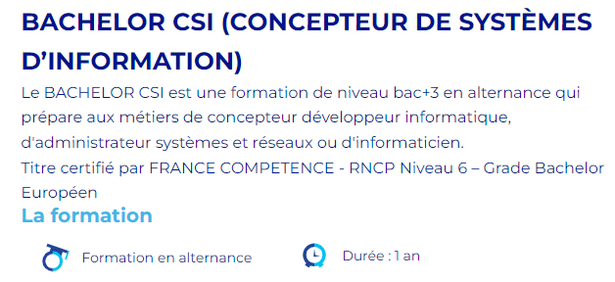

Conclusion
Projet futur :
Partenariat avec l’école d’ingénieurs 3IL

